Slide 1
Conseil départemental de l’Education nationale
école inclusive
23 MAI 2023

Slide 2
Les enjeux
L’égalité des chances pour tous les élèves sans distinction
Des attentes fortes et immédiates des usagers
Un renforcement des coopérations entre les acteurs publics (MDPH, ARS, associations)
Des partenariats à créer avec les collectivités

Slide 3
Ordre du jour
LA SCOLARISATION DES ELEVES EN SITUATION DE HANDICAP
L’AIDE HUMAINE
L’ACCOMPAGNEMENT ET LA FORMATION
RENDRE L’ECOLE PLUS INCLUSIVE

Slide 4
la scolarisation des élèves en situation de handicap

Slide 5
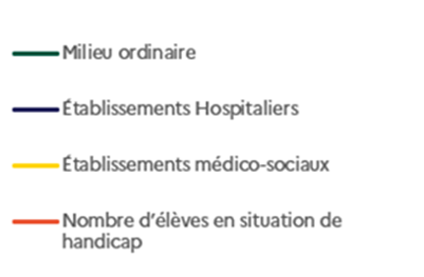
Scolarisation des élèves en situation de handicap en Loire-Atlantique
Evolution et répartition des élèves en situation de handicap depuis 10 ans
9309
7526
+74%
6461
4249
1794
1513
-24%
418
270
-27%
Source : enquête 3-12 et 32 (2022)
81% des 9309 élèves en situation de handicap sont scolarisés dans un dispositif de droit commun
- 454 élèves en attente de places en établissements médico-sociaux :
- 303 en classes ordinaires
- 151 en ULIS
Notes:
Parmi les 8613 é, 6961 sont scolarisés en milieu ordinaire ( 1d, 2d pu/pr).

Slide 6
Scolarisation des élèves en situation de handicap en Loire-Atlantique
1er et 2nd degrés - public et privé
7526
4139
3387
 | 1er degré | 2nd degré
Public | 3122 | 2419
Privé | 1017 | 968
7526 | 4139 | 3387
Répartition des élèves 1er et 2nd degrés, public, privé (1) Projection de l’enquête 32 2023

Slide 7
Scolarisation des élèves en situation de handicap en Loire-Atlantique
Evolution du nombre d’ULIS depuis 2009
165
77
73
15
Ouverture à la rentrée 2023 :
- 1 ULIS école
- 3 ULIS collège

Slide 8
Scolarisation des élèves en situation de handicap en Loire-Atlantique
Les ULIS
77 ULIS premier degré dont 14 privé
73 ULIS collège dont 12 privé
15 dispositifs lycée dont 1 privé

Slide 9
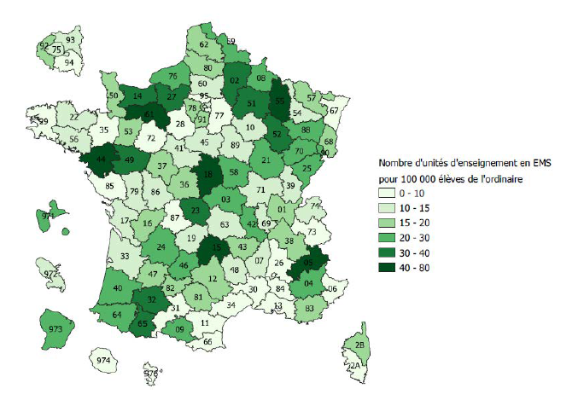
Les unités d’enseignement externalisées
Scolarisation des élèves en situation de handicap en Loire-Atlantique
En Loire-Atlantique
30 Unités d’Enseignement Externalisées (UEE) accueillant 356 élèves :
- 6 maternelles (dont 3 UEMA)
- 14 élémentaires (dont 1 DAR)
- 11 collèges
542 élèves accueillis
en temps partagé
Source : dossier CNSEI 9 novembre 2020

Slide 10
Focus sur les dispositifs autisme dans les établissements scolaires
Scolarisation des élèves en situation de handicap en Loire-Atlantique
Dispositifs à la rentrée 2022
3 ULIS TSA école
2 ULIS TSA Collège
1 DAR (Dispositif d’Auto Régulation) école
3 UEMA
Dispositifs supplémentaires rentrée 2023
DAR école André Lermite Nantes
UEMA en Sud Loire
Stratégie autisme 2023-2027
en projection

Slide 11
2. L’aide humaine sur le département

Slide 12
Evolution du nombre de notifications
aide individuelle vs aide mutualisée
5081
4359
3297
3391
2935
2855
2226
2230
1642
1841
2226
2129
1071
1550
1293
Au cours de l’année 2021-2022, inversion de la proportion de l’aide humaine mutualisée (56%) vis-à-vis de l’aide humaine individuelle (44%)

Slide 13
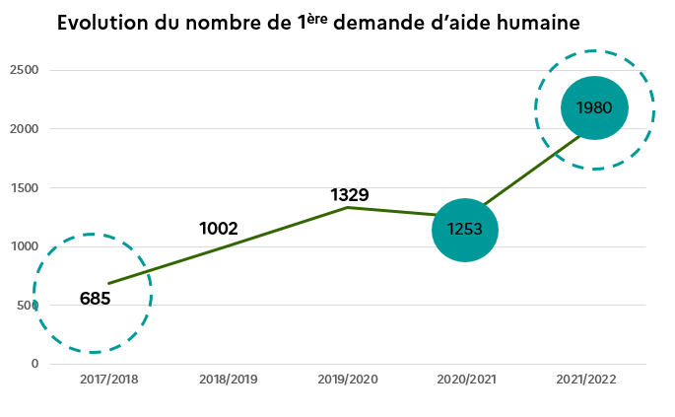
Evolution du nombre de premières demandes d’aide humaine
Augmentation massive du nombre de premières demandes d’aide humaine :
+189% depuis 2017
+ 67% depuis 2020
Un enjeu : redéfinir l’aide humaine en tant que compensation et en réponse à un besoin identifié
Un objectif : accompagner l’identification et l’analyse du besoin de l’élève
Des moyens : 4 postes supplémentaires d’enseignants référents pour la scolarisation des élèves en situation de handicap

Slide 14
Les pôles inclusifs pour l’accompagnement localisés (PIAL)
Une organisation de l’aide humaine
Un principe
Le PIAL est la mise en synergie et l’optimisation de l’ensemble des ressources d’un territoire.
Cette dynamique est au service d’un accompagnement de qualité des élèves en situation de handicap et des acteurs de la communauté éducative.
Des objectifs
Favoriser une organisation pédagogique en pôle
Améliorer l’accessibilité pédagogique
Coordonner les moyens d’accompagnement humain
Faciliter la réactivité et la flexibilité des accompagnements au plus près des besoins des élèves

Slide 15
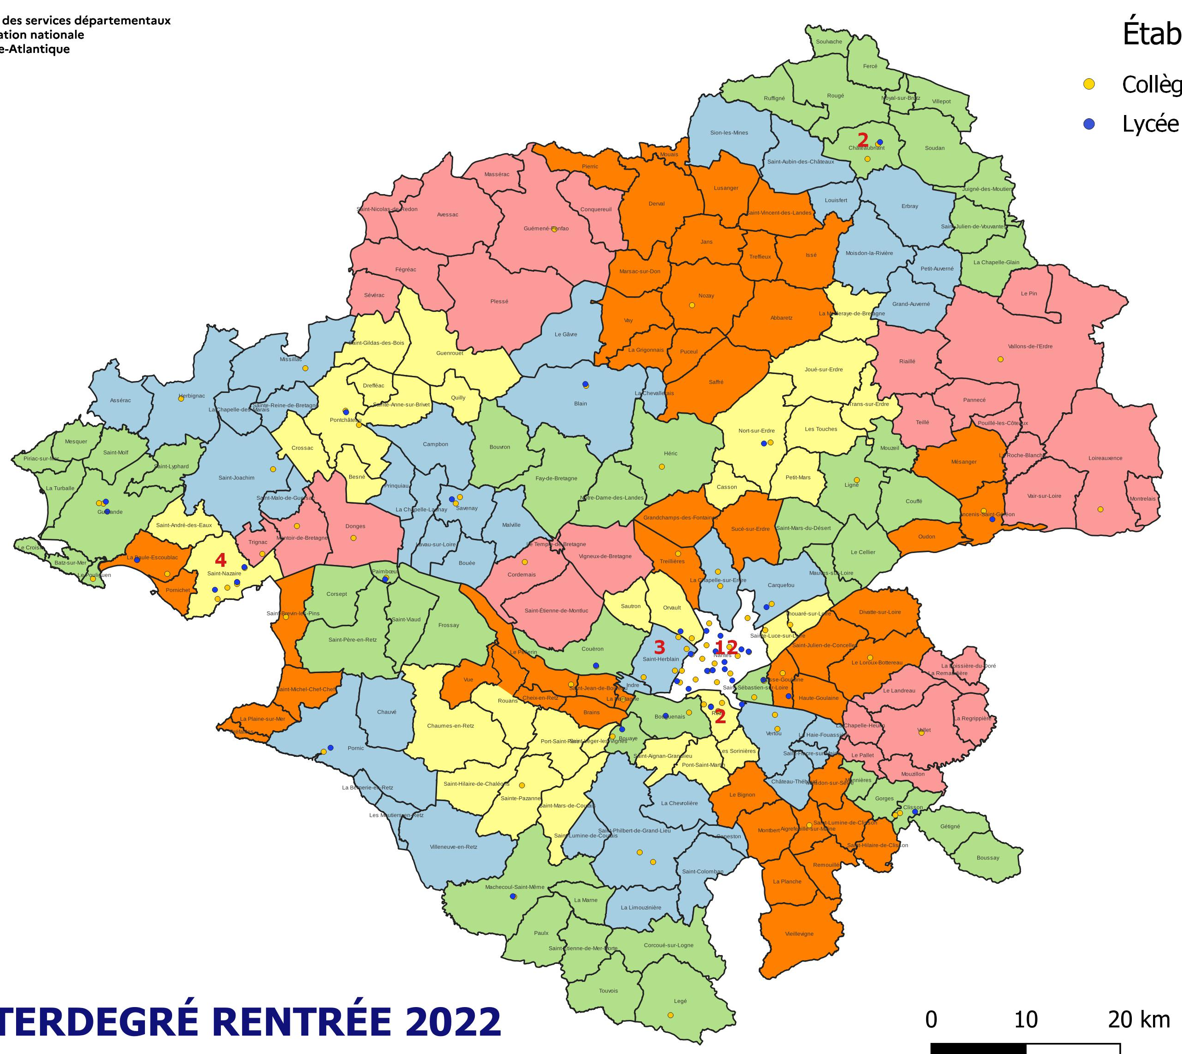
Rentrée 2022 : 57 PIAL interdegrés
Les pôles inclusifs pour l’accompagnement localisé (PIAL)
Une organisation de l’aide humaine
Une nouvelle organisation pour :
prioriser la continuité dans le parcours de l’élève de la maternelle au lycée
une gestion et un accompagnement plus efficients
améliorer les conditions de travail des AESH en réduisant les déplacements

Slide 16
La professionnalisation
L’accompagnement humain
La formation initiale (60h)
La formation continue
Les thèmes abordés:
Système éducatif + MDPH : les modes de scolarisation dans l’ASH
La personne handicapée et la situation de handicap
La MDPH– Le PPS : Les outils et acteurs du PPS
La responsabilité juridique des AESH
La place de l’AESH : son rôle, son cadre d’action, sa posture professionnelle
Le développement de l’enfant et de l’adolescent
La protection de l’enfance
Les troubles des fonctions cognitives (intellectuels, « dys »)
Les troubles du spectre de l’autisme
Les troubles du comportement
Les troubles auditifs – troubles visuels
Les troubles sensoriels : construire et faire évoluer les gestes professionnels
Les aménagements d’examens, posture de l’AESH durant les examens
Approfondissement sur des problématiques particulières
Quelques exemples
Prévenir et gérer les situations de violence
Connaissance du Trouble du Spectre de l’autisme (TSA)
Accompagner le handicap moteur
Connaissances des Troubles Spécifiques du Langage et des Apprentissages (TSLA)
Comment communiquer sans le langage oral ?
Constitution d’un groupe académique dédié à la formation des AESH

Slide 17
Le SAPADHE
- 3 coordonnateurs APADHE
- Répartition des dossiers 2021/2022
- Déploiement de 40 robots de téléprésence
 | 1er degré | Collège | Lycée | TOTAL
Public | 27 | 190 | 114 | 331
Privé | 12 | 64 | 44 | 120
TOTAL | 39 | 254 | 158 | 451

Slide 18
L’ACCOMPAGNEMENT ET LA FORMATION

Slide 19
La circonscription ASH : les trois champs d’action
L’adaptation :
SEGPA, EREA, milieu pénitentiaire
Le handicap :
ULIS, 20 IME, 7 ITEP, 5 IEM, 2 IES
Le secteur sanitaire et social :
Milieu hospitalier, SAPADHE, CMPP/CAMSP, CDEF

Slide 20
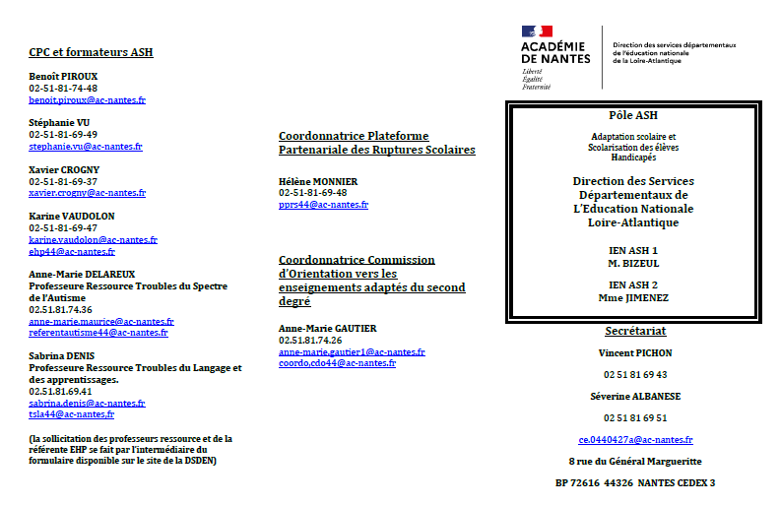
La circonscription ASH
Sa composition

Slide 21
La circonscription ASH : ses missions
Etre ressource et accompagner
La scolarisation des élèves en situation de handicap
Les personnels d’encadrement 1er et 2nd degré
Les pôles ressources de circonscription
Les enseignants spécialisés et les enseignants non spécialisés nommés sur des postes spécialisés
Les enseignants ordinaires du 1er et 2nd degré accueillant des élèves en situation de handicap
Les pilotes et les coordonnateurs de PIAL
Les familles
Concevoir et animer la formation pour les professionnels
Y compris au niveau national : Stage MIN

Slide 22
La formation initiale et continue des directeurs
12 heures de formation initiale pour les 48 directeurs nouvellement nommés :
Ecole inclusive : principes et modalités d'accompagnement
Ecole inclusive : modalités et parcours de scolarisation, procédures MDPH
Connaissance des dispositifs et structures spécialisées
Sensibiliser à l'accompagnement et scolarisation des élèves présentant des troubles de la conduite et du comportement
3 ou 6 heures de formation continue pour les directeurs des circonscriptions de l’éducation nationale (150 directeurs formés en 2022/2023)

Slide 23
La formation continue
644 journées stagiaires à destination des conseillers pédagogiques, maîtres formateurs, directeurs d’écoles débutants, ouvertures d’ULIS, directeurs de SEGPA, coordonnateurs ULIS
500 journées stagiaires d’échange de pratiques à destination des enseignants spécialisés du RASED et des ERSH
212 journées stagiaires dans le cadre des animations pédagogiques.

Slide 24
La formation continue
Formation sur le suivi du parcours des élèves :
9 heures de formation pour les 22 directeurs de SEGPA
12 heures de formation pour les 72 coordonnateurs d’ULIS collège et lycée
9 heures de formation pour les coordonnateurs d’unités d’enseignement
6 heures de formation les enseignants des unités d’enseignement en pédopsychiatrie

Slide 25
Un plan d’accompagnement départemental
En réponse aux situations complexes
Un engagement départemental pour :
soutenir et accompagner l’action des professionnels
structurer l’implication progressive et complémentaire de tous les acteurs du système éducatif qu’ils soient en école, en circonscription ou au niveau départemental
développer une plus grande expertise dans le traitement des situations

Slide 26
Un plan d’accompagnement départemental
En réponse aux situations complexes
Axe 1 : Accompagnement vers une amélioration de la situation de scolarisation
de l’élève
Axe 2 : Accompagnement vers une amélioration des conditions de travail de
l’enseignant
Axe 3 : Accompagnement, en circonscription, vers l’approfondissement des gestes professionnels
Axe 4 : Accompagnement départemental vers une plus grande expertise des professionnels
Une implication de toutes les expertises professionnelles
Une professionnalisation étayée par la prévention et la formation

Slide 27
Les enseignants spécialisés : des appuis ressources
Objectifs
Valoriser l’expertise des enseignants spécialisés
Favoriser des collaborations avec les professeurs des écoles pour répondre spécifiquement et collectivement à la grande difficulté scolaire et aux besoins spécifiques de tous les élèves
Développer une culture commune

Slide 28
Le PIAL renforcé
Objectifs
Répondre à des besoins spécifiques d’enseignants pour des scolarisations à besoins particuliers
Coordonner les moyens d'accompagnement humain en fonction des besoins des élèves
Développer des partenariats avec les acteurs médico-sociaux

Slide 29
Les équipes mobiles
Objectifs
Mettre les compétences des acteurs du médico-social en matière de handicap à disposition des professionnels de l’éducation confrontés à des difficultés pour assurer la scolarité des élèves en risque de situation de handicap et de rupture de parcours scolaire
Favoriser la sensibilisation des professionnels de l’éducation aux aspects relatifs au handicap
Apporter des réponses et un appui concret afin de prévenir des ruptures de parcours.

Slide 30
La Formation 2023-2024
Vers un approfondissement des gestes professionnels
Un plan de formation départemental de l’école inclusive
Une projection pluriannuelle
Des professionnels tous accompagnés (inspecteurs, formateurs, RASED, directeurs, enseignants référents, enseignants, enseignants spécialisés).

Slide 31
RENDRE L’ECOLE PLUS INCLUSIVE

Slide 32
DES PARTENARIATS
AVEC LA MDPH
AVEC LES ASSOCIATIONS ET OPERATEURS
AVEC LES COLLECTVITES
Charte de la scolarité inclusive
Formations interprofessionnelles

Slide 33
La Conférence Nationale du Handicap

Slide 34
La Conférence nationale du handicap
La Conférence nationale du handicap (CNH) est un rendez-vous prévu tous les trois ans par la loi du 11 février 2005, sous l’autorité du président de la République, « afin de débattre des orientations et des moyens de la politique concernant les personnes handicapées ».
La dernière s’est tenue le 26 avril 2023.
Ce rendez-vous permet de consolider et de développer, pour chaque ministère, la feuille de route du Comité interministériel du Handicap (CIH), un point sur les indicateurs et sur les engagements pris étant réalisé tous les 6 mois dans le cadre du CIH.
Notes:
Précédente CNH le 11 février 2020

Slide 35
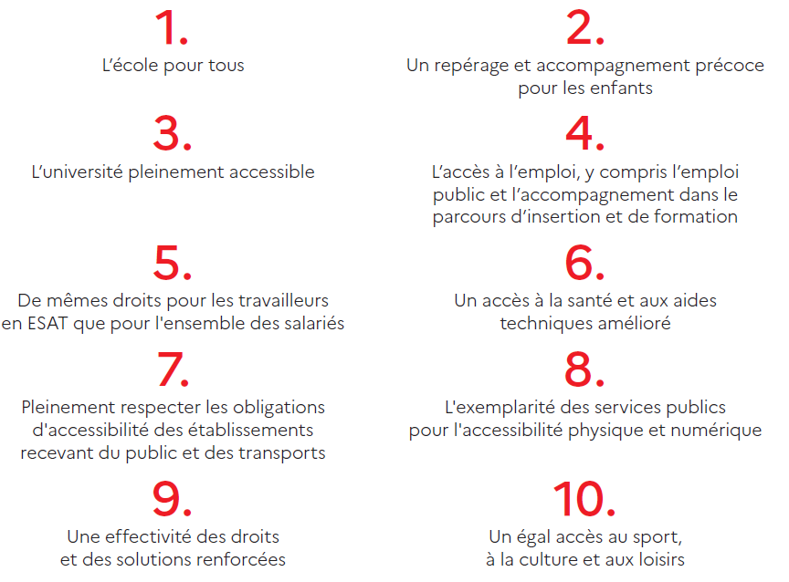
Les 10 engagements
Conférence nationale du Handicap 2023

Slide 36
La Conférence Nationale du Handicap
Diverses mesures concernent l’éducation nationale portées par deux grands axes,
l’un visant à une plus grande responsabilité de l’éducation nationale à laquelle est confiée « la réponse de premier niveau »,
l’autre portant sur l’accompagnement des élèves en situation de handicap.

Slide 37
Assurer la responsabilité de la scolarisation de tous les enfants
Conférence nationale du Handicap 2023
Un Identifiant National Elève (INE), y compris enfants scolarisés dans les établissements spécialisés
Des pôles d'appui à la scolarité, renforcés de professionnels médico-sociaux pour déterminer et mettre en place des solutions immédiates pour ces élèves
L’attribution d’ un fonds matériel pédagogique adapté pour disposer le plus rapidement des outils indispensables à la scolarisation
Un grand plan de formation initiale et continue des équipes pédagogiques
Des enseignants référents « handicap et accessibilité pédagogique »
Dans chaque circonscription, les temps de coordination valorisés.

Slide 38
Garantir un accompagnement des enfants sur tous les temps de la vie
Conférence nationale du Handicap 2023
Les fonctions des AESH et des assistants d'éducation progressivement réformées et regroupées pour créer un métier d’accompagnant à la réussite éducative.
Des équipes médico-sociales positionnées auprès de l’Éducation nationale pour intervenir en soutien des élèves et des équipes pédagogiques.
Les établissements médico-sociaux transformés pour devenir des plateformes de services coordonnés,
100 établissements pilotes d'instituts médicoéducatifs intégrés physiquement dans les murs de l’école d’ici 2027
Renforcement des solutions médico-sociales, meilleure prise en charge des enfants en situation de handicap présents dans les structures de l’aide sociale à l’enfance (ASE),
Accueils de loisirs, bonus périscolaire pour financer les adaptations et l’encadrement nécessaires à l’accueil des enfants en situation de handicap.

Slide 39
Rendre l'enseignement supérieur pleinement accessible
Conférence nationale du Handicap 2023
Accessibilité des universités
Cinq universités accompagnées pour devenir des démonstrateurs exemplaires pour un enseignement complètement accessible
Pour étudiants en situation de handicap ainsi que les étudiants aidants, un accès facilité aux bourses sur critères sociaux

Slide 40
L’ASH public en Loire-Atlantique en quelques chiffres
Adaptation :
1 EREA
22 SEGPA
Milieu Pénitentiaire
Handicap
63 ULIS école
62 ULIS Collège
11 Ulis Lycée
20 IME
7 ITEP
5 IEM
2 IES
Secteur sanitaire :
Milieu hospitalier
SAPADHE
CMPP/CAMPS
CDEF
2 IEN ASH, 7 formateurs, 27 enseignants référents,
42 coordonnateurs pédagogiques
846 ETP (enquête poste 2022)

Slide 41
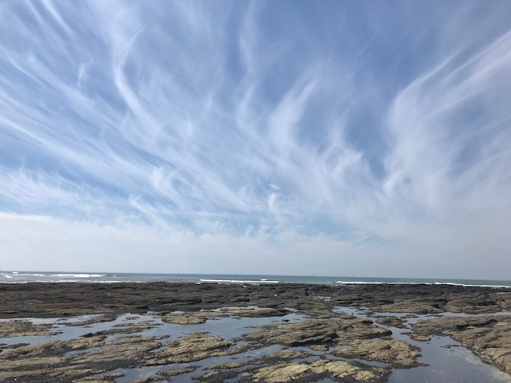
MERCI POUR VOTRE ATTENTION

